Slide 2
版本控制软件-SVN
江泽东
2015-10-21

Slide 3
为什么需要使用版本控制软件
常用的版本软件软件
SVN服务器的安装及配置
SVN客户端软件的安装及配置

Slide 4
1.1 使用版本控制软件的理由
及时了解团队中其他成员的进度。
轻松比较不同版本间的细微差别；
记录每个文件成长的每步细节，利于成果的复用(reuse);
资料共享，避免以往靠拷贝文件造成的版本混乱；
人人为我，我为人人。所有成员维护的实际是同一个版本库，无需专人维护所有文件的最新版本；
协同工作，大大提高团队工作效率，无论团队成员分布在天涯还是海角；

Slide 5
1.2 现实状况
文档:改错了、不小心删了
代码:以前的更好?
版本发布:旧版有问题，相应源码没有了
保存所有的版本:版本混乱
最新版:那个才是最新版啊？

Slide 6
2 常用的开源版本软件软件
CVS，较早很流行的开源版本系统
SVN (Subversion)，开源，与CVS原理和功能相似，取代CVS
Git，开源，分布式版本管理系统，目前发展势头很强。

Slide 7
3.1 SVN基本概念
配置库
Checkout
工作副本
Commit

Slide 8
3.1 SVN基本概念
工作副本（WorkSpace,工作空间）
与位于中央配置库相对应，每个人的工作空间，它是每个程序员工作的地方
程序员从配置库拿到源代码，放在本地作为工作副本
在工作副本上进行查看、修改、编译、运行、测试等操作，并把新版本的代码从这里提交回配置库库中。

Slide 9
3.2 SVN服务器
SVN服务器,支持linux和windows，更多是安装在Linux下。
SVN服务器有2种运行方式：
独立服务器
借助apache。2种方式各有利弊。
SVN存储版本数据也有2种方式：
BDB，在Berkeley DB 数据库中存放数据；
和FSFS。是使用普通文件，采用自定义的格式来储存。
因为BDB方式在服务器中断时，有可能锁住数据，所以还是FSFS方式更安全一点。

Slide 10
3.2 SVN服务器
SVN服务器,支持linux和windows，更多是安装在Linux下。
SVN服务器有2种运行方式：
独立服务器
借助apache。2种方式各有利弊。
SVN存储版本数据也有2种方式：
BDB，在Berkeley DB 数据库中存放数据；
和FSFS。是使用普通文件，采用自定义的格式来储存。
因为BDB方式在服务器中断时，有可能锁住数据，所以还是FSFS方式更安全一点。

Slide 11
3.2 SVN服务器软件
Windows环境下常用的两种
Subversion
VisualSVN Server
VisualSVN Server集成了Subversion和Apache；
封装SVN Server为windws service，并随机器自动启动；
图像化配置Apache服务器，指定认证方式、访问端口等简单操作；
图像界面配置用户权限等。
本讲详细介绍VisualSVN Server作为SVN服务器端软件

Slide 12
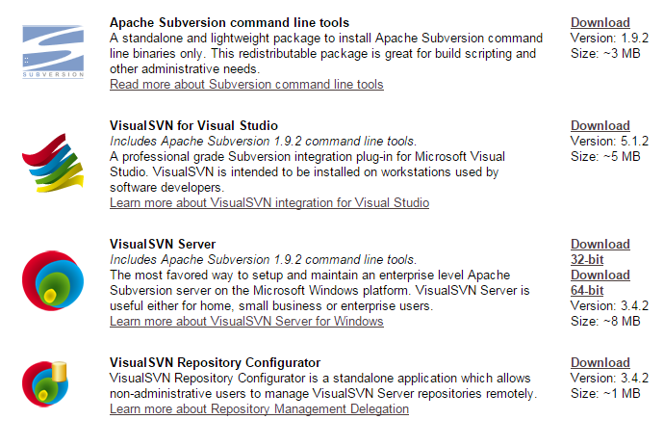
3.2.1 下载Subversion服务器
VisualSVN
http://www.visualsvn.com/downloads/
http://www.visualsvn.com/server/

Slide 13
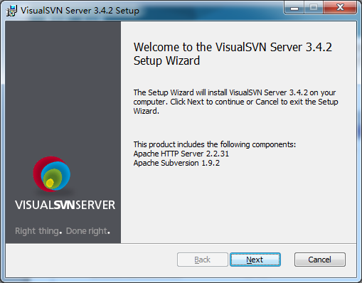
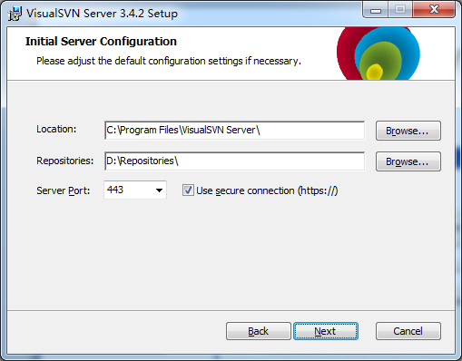
3.2.2 安装VisualSVN

Slide 14
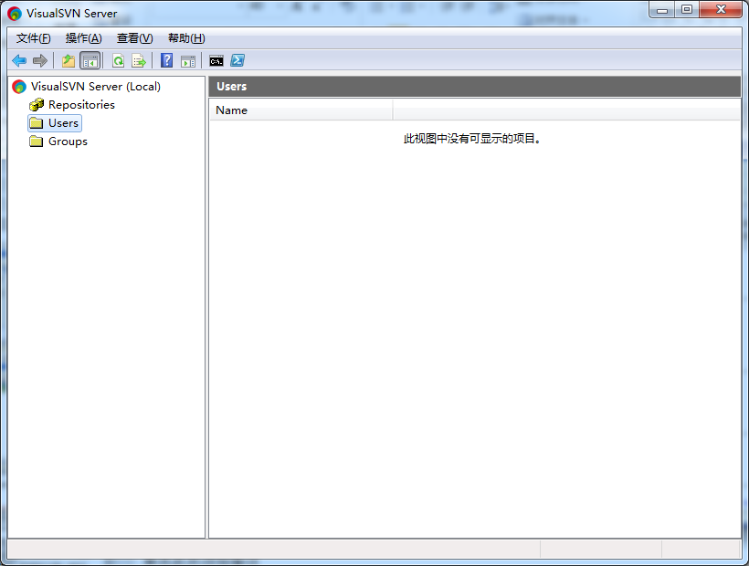
3.2.3 启动可视服务器管理器

Slide 15
3.2.4 Trunk、Tranches、Tags
Trunk、Tranches、Tags只是便于用户区分不同类型版本的三个存放目录，为可选项。
Trunk为主流版本容器，用于存放该项目的主版本，通常一个项目对应一个主版本。
Branches为分支版本容器，用于存放该项目的分支版本。
在项目开发过程中，经常要开发许多新功能，在开发这些新功能时，常会带来编译错误与bug，影响原有程序的正常执行。因此，SVN为开发这些新功能专门设有Branches存放目录，在新功能足够稳定的情况下，把这些版本融合到主流版本中。
Tags为特殊版本容器，每阶段保存一个版本，作为该软件的里程碑，比如发行版，方便你日后对各发行版bug的修改。

Slide 16
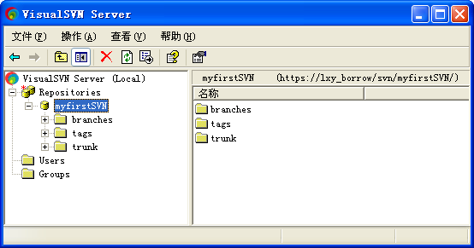
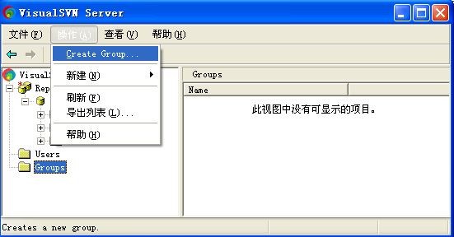
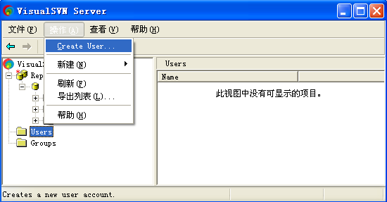
3.2.4 配置可视服务器管理器

Slide 17
4. SVN客户端
SVN客户端概述
SVN客户端的安装
SVN客户端的使用

Slide 18
4.1 SVN客户端类型
Subversion的客户端有三种，
第一种是websvn等基于web的，
需要web服务器的支持
适宜于跨越防火墙、基于Internet的协作项目。
开源项目常用它。
第二种客户端软件，
需要用户在本地安装客户端。
以TortoiseSVN为代表
适宜集团内部的软件开发项目
第三种是插件，
与Netbean, Eclipse等开发工具紧密集成

Slide 19
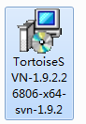
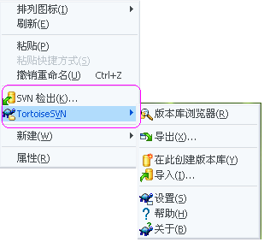
4.2 TortoiseSVN的安装
需要安装客户端
安装完毕后，在“资源管理器”里点击右键，会有如下菜单出现：

Slide 20
SVN使用图标说明
一个新检出的工作副本使用绿色的对勾做重载。
表示Subversion状态正常.
当我们开始编辑一个文件后，图标将变成红色感叹号。通过这种方式，可以很容易地看出我们对哪些文件进行了修改操作，但是还没有提交到版本库中；
如果在提交的过程中出现了冲突，图标将变成黄色感叹号。
如果我们拥有了一个文件的锁，并且Subversion状态是正常，这个重载图标将提醒我们：如果不使用该文件的话，请进行释放锁操作，允许其他成员提交对该文件的修改。

Slide 21
SVN使用图标说明
这个图标表示当前文件夹下的某些文件或文件夹已经被计划从版本控制中删除，或是该文件夹下某个受控的文件丢失了。
加号告诉我们有一个文件或是目录已经被计划加入版本控制。

Slide 22
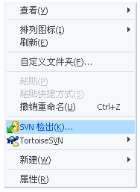
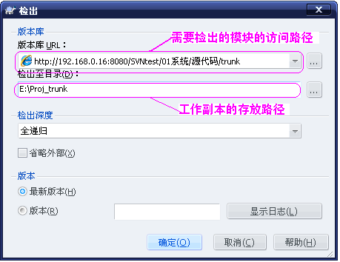
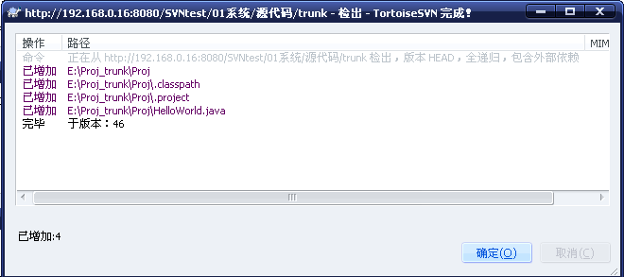
CheckOut(检出)
作用：将版本库中的内容检出到本地工作副本
步骤：
1.新建一个空文件夹； 比如：E:\Proj_trunk
2.在此目录中点击右键-> SVN Checkout...

Slide 23
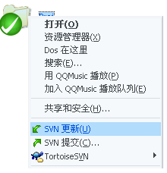
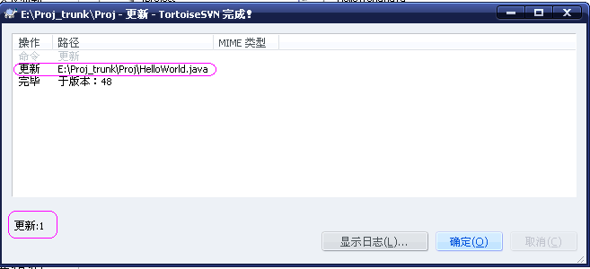
Update(更新)
作用：更新工作副本使其成为版本库中的最新版本
SVN将显示出更新的文件和更新的次数

Slide 24
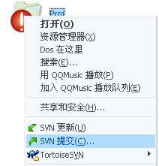
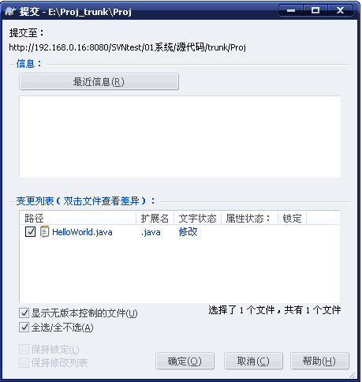
Commit(提交)
对工作副本进行编辑后提交到SVN
在右键菜单中点击SVN Commit
提交前写好信息，点击确定

Slide 25
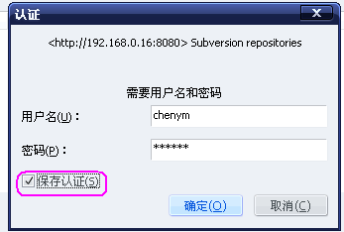
权限控制
当进行提交文件操作的时候您将看到权限提示信息
输入您的用户名和密码
保存权限设置（见红圈） ，可以避免将来重复输入用户名和密码

Slide 26
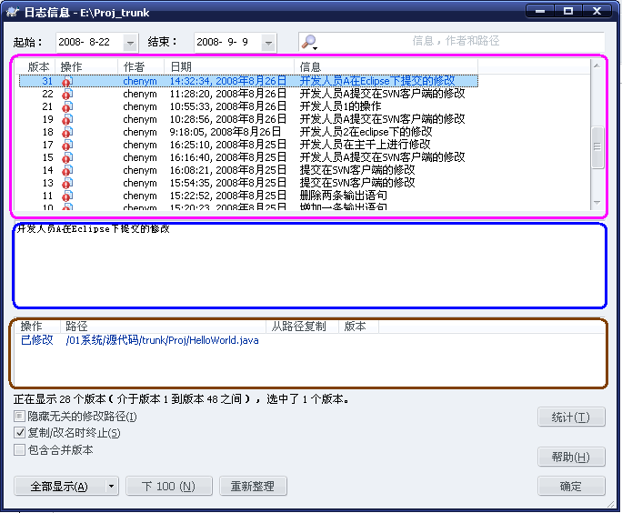



Show log (显示日志)

Slide 27
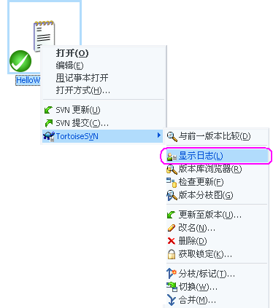
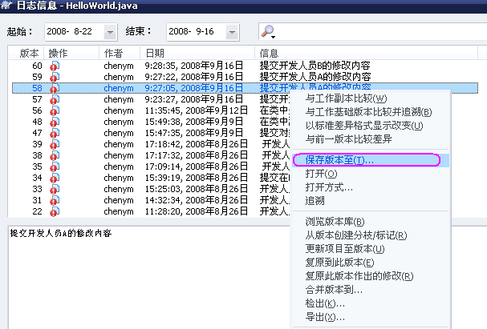
如何得到历史版本
工作副本右键→显示日志→选择所需的版本号→保存版本至

Slide 28
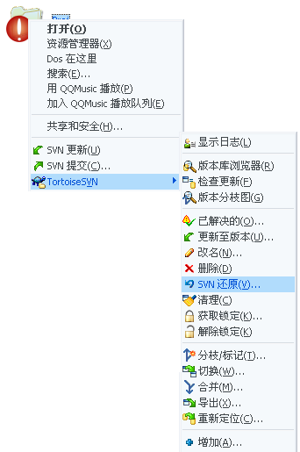
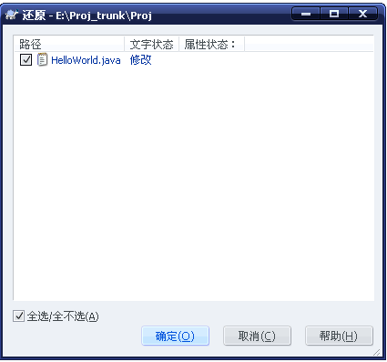
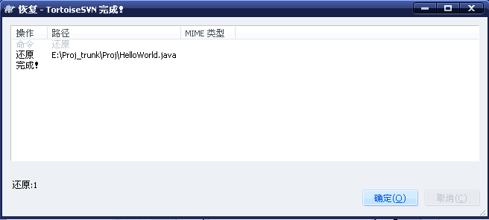
Revert(还原)
作用：撤销本地所有未提交的修改
注意：还没有执行Commit操作之前执行此命令才可以，否则无效

Slide 29
作业
完成下面的步骤，将user2目录下readme.txt文件的svn log截图、user2目录的截图和user2目录的readme.txt文件内容截图作为evidence提交。
Step1 ：安装Visual SVN
Step2 ：创建learnsvn版本库，创建用户user1,user2
Step3 ：新建user1目录，用user1 checkout learnsvn版本库。
Step4 ：添加文件readme.txt，内容如下，提交到版本库。
内容：user1添加了第一行内容。
提交Message：user1添加readme
Step5 ：新建user2目录，用user2 checkout learnsvn版本库。
Step6 ：参考下面内容修改readme.txt文件

Slide 30
作业
内容：
user1添加了第一行内容。
user2添加了第二行内容。
提交Message：user2修改readme
Step7 ：用user1 更新learnsvn版本库，参考下列内容修改readme.txt。
内容：
user1添加了第一行内容。
user2添加了第二行内容。
user1添加第三行
提交Message：user1修改readme

Slide 31
作业
Step8 ：用user2 更新learnsvn版本库，参考下列内容修改readme.txt。
内容：
user1添加了第一行内容。
user2添加了第二行内容。
user1添加第三行 + user2添加第三行
提交Message：user2修改readme

